Slide 1

Konstrukce trojúhelníku III
Tematická oblast | Matematika – Planimetrie
Datum vytvoření | 12. 12. 2012
Ročník | Třetí ročník osmiletého gymnázia
Stručný obsah | Řešení konstrukčních úloh z oblasti konstrukce trojúhelníku.
Způsob využití | V úvodu jsou studenti seznámeni se způsobem řešení úloh a zadáním. Po vyřešení úloh jsou seznámeni se správným řešením
Autor | Ing. Michal Heczko
Kód | VY_32_INOVACE_25_MHEC03
Gymnázium a Jazyková škola s právem státní jazykové zkoušky Zlín

Slide 2
Úvod
Otázka:
Z jakých částí se skládá řešení konstrukční úlohy?
Odpověď:
Rozbor
– načrtneme, jak bude vypadat předpokládaný výsledek, zapíšeme, co známe a přemýšlíme, jak hledaný útvar sestrojit.
Postup konstrukce
– zapíšeme, jak budeme při konstrukci postupovat
Zkouška správnosti
– provedeme konstrukci zadání dle postupu.
Diskuse
– posoudíme, kolik má úloha řešení

Slide 3
Zadání příkladů
Příklad 1:
Sestrojte trojúhelník ABC, pokud je dáno:
c = 4,5 cm, t_{a} = 3 cm, t_{b} = 4,5 cm
Příklad 2:
Sestrojte trojúhelník ABC, pokud je dáno:
a = 5 cm, b = 4,5 cm, r = 3 cm
Pozn.: r – poloměr kružnice opsané

Slide 4
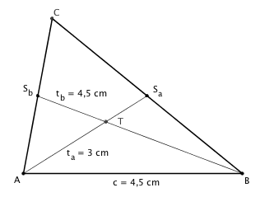
Příklad 1 – zadání a rozbor
Sestrojte trojúhelník ABC, pokud je dáno:
c = 4,5 cm, t_{a} = 3 cm, t_{b} = 4,5 cm

Slide 5
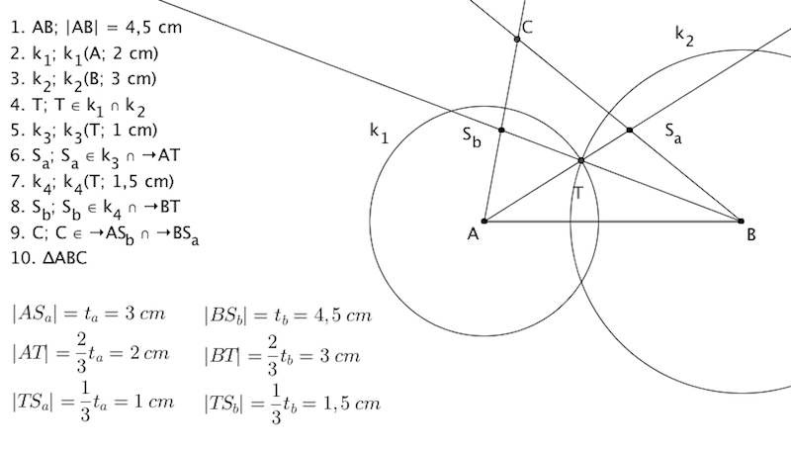
Příklad 1– rozbor a postup
Sestrojte trojúhelník ABC, pokud je dáno:
c = 4,5 cm, t_{a} = 3 cm, t_{b} = 4,5 cm

Slide 6

Příklad 1 – zkouška správnosti
Sestrojte trojúhelník ABC, pokud je dáno:
c = 4,5 cm, t_{a} = 3 cm, t_{b} = 4,5 cm

Slide 7
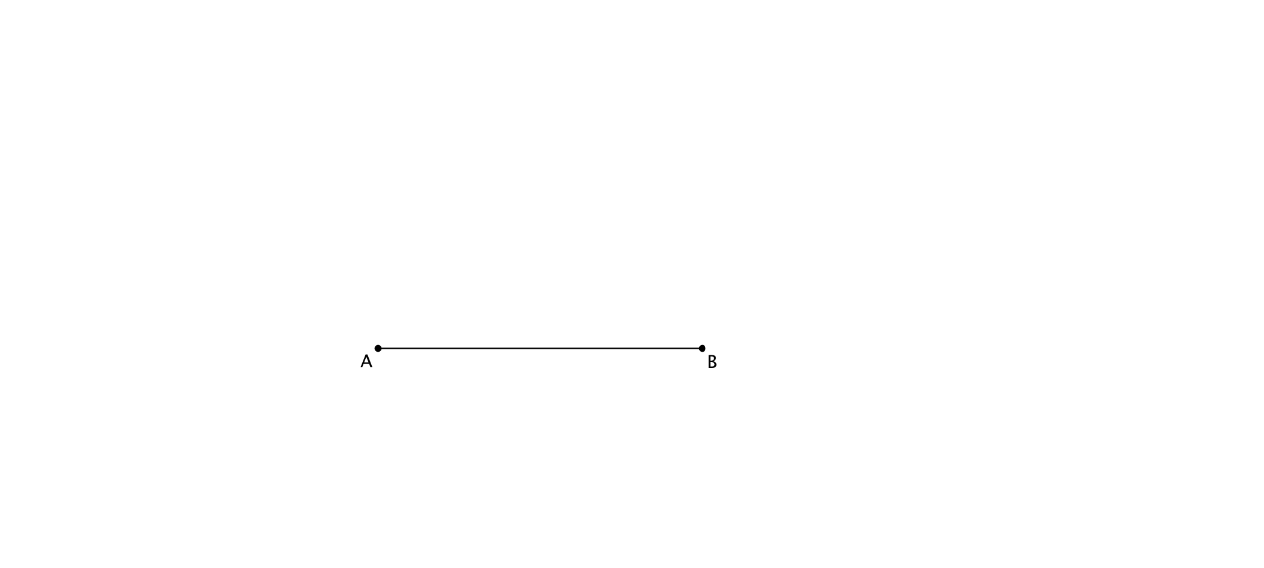
Příklad 1 – zkouška správnosti
Sestrojte trojúhelník ABC, pokud je dáno:
c = 4,5 cm, t_{a} = 3 cm, t_{b} = 4,5 cm

Slide 8
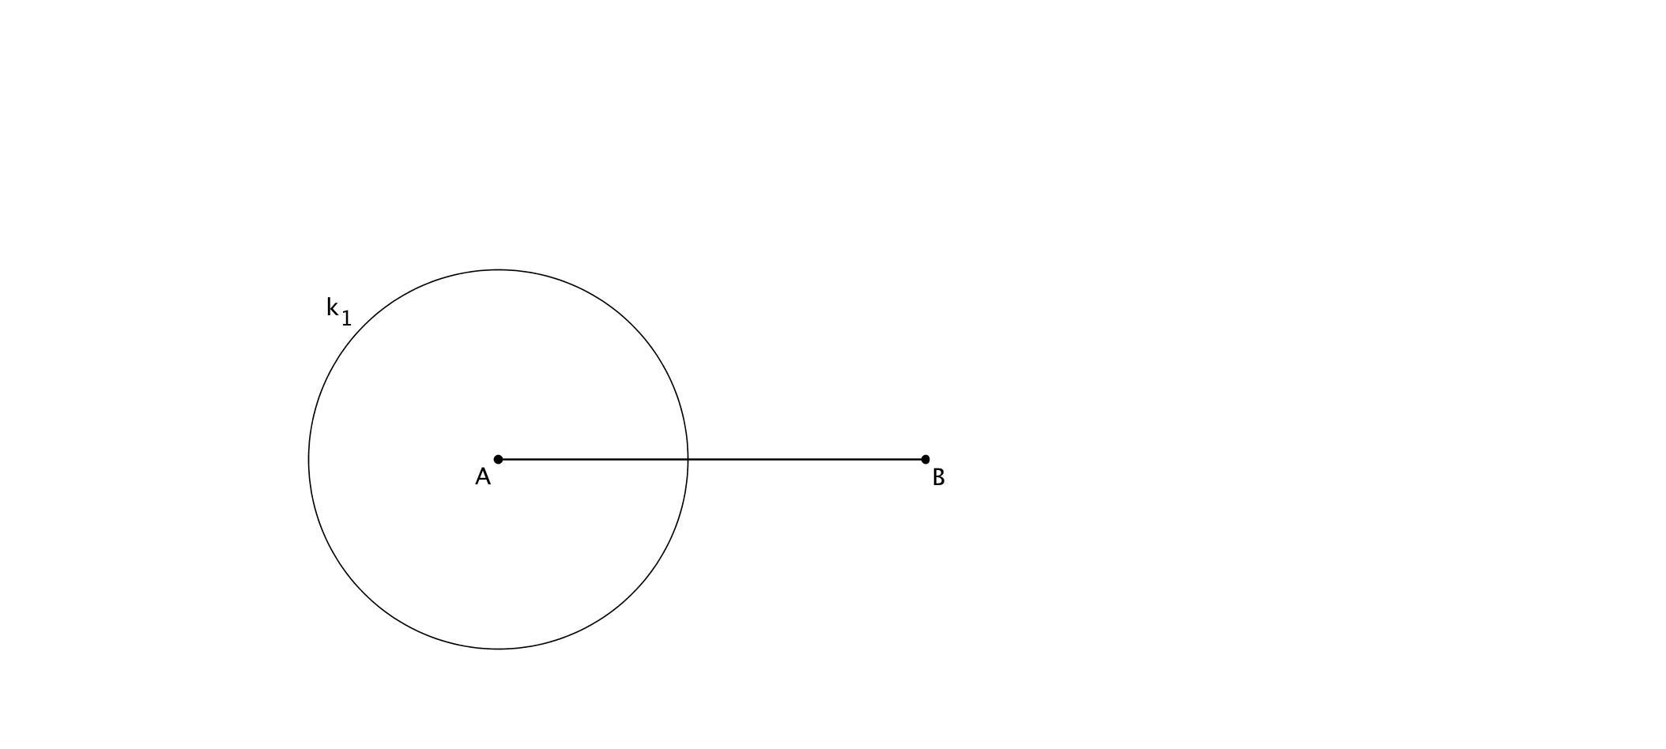
Příklad 1 – zkouška správnosti
Sestrojte trojúhelník ABC, pokud je dáno:
c = 4,5 cm, t_{a} = 3 cm, t_{b} = 4,5 cm

Slide 9
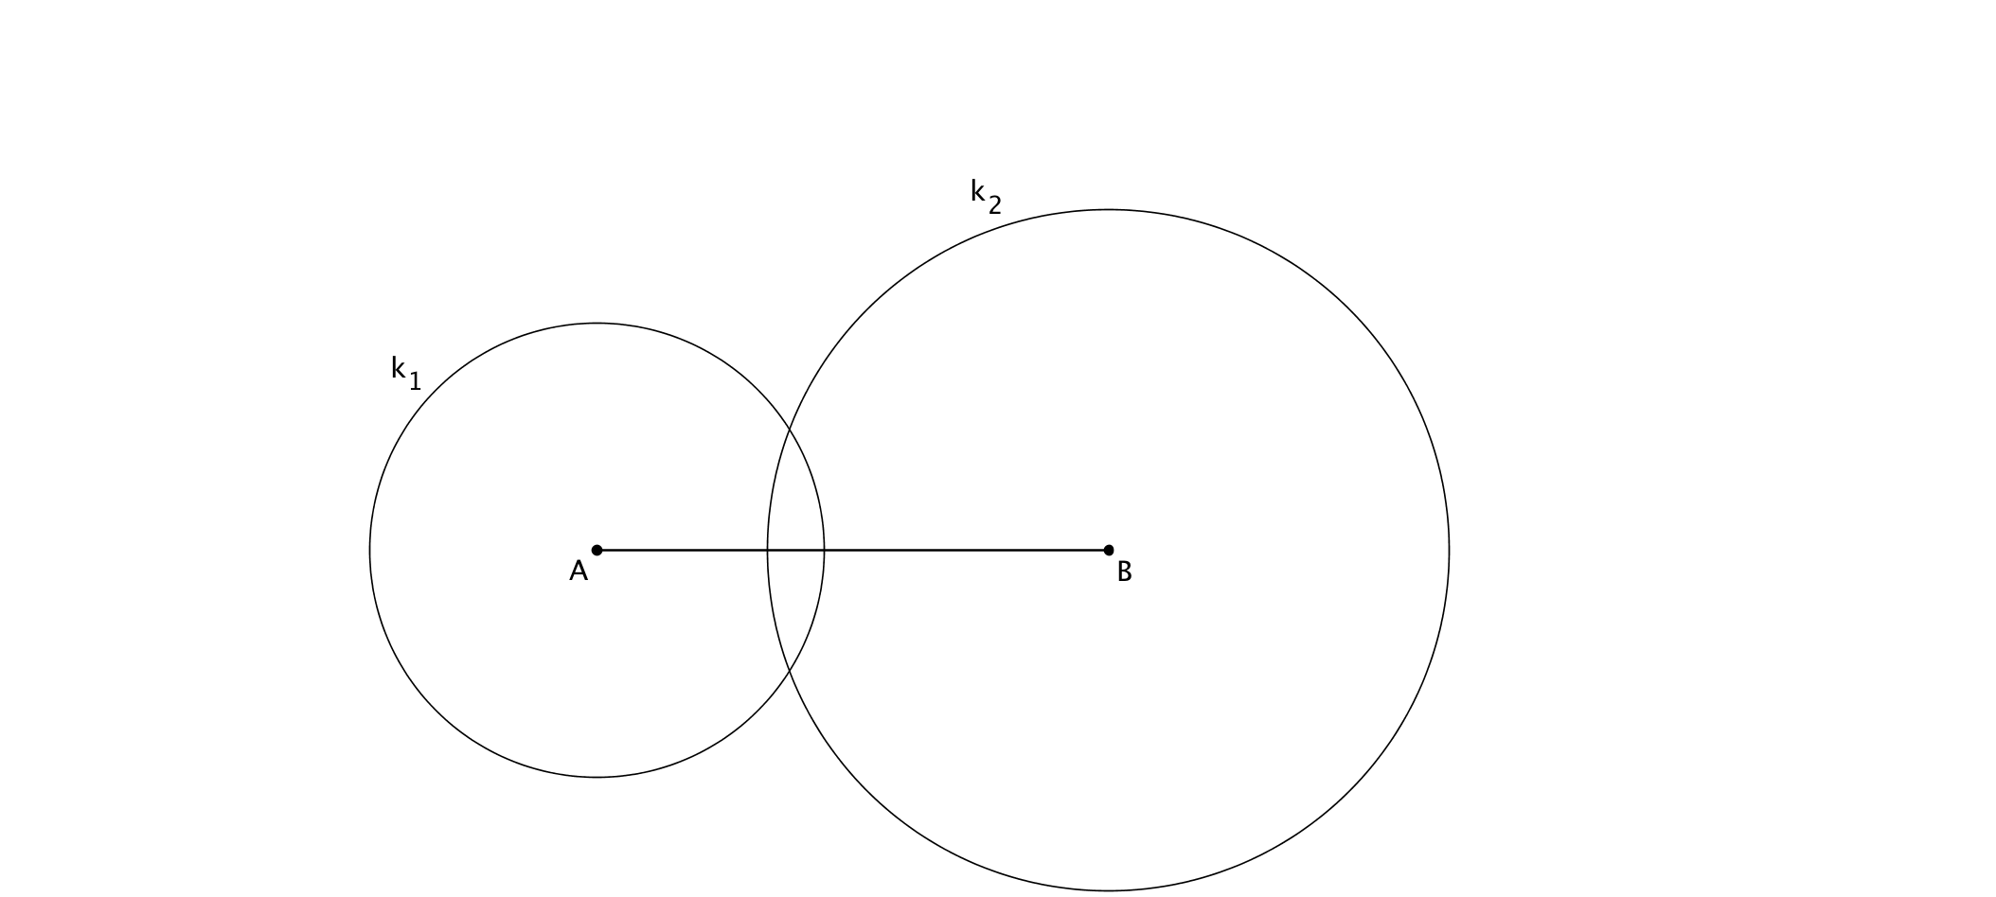
Příklad 1 – zkouška správnosti
Sestrojte trojúhelník ABC, pokud je dáno:
c = 4,5 cm, t_{a} = 3 cm, t_{b} = 4,5 cm

Slide 10

Příklad 1 – zkouška správnosti
Sestrojte trojúhelník ABC, pokud je dáno:
c = 4,5 cm, t_{a} = 3 cm, t_{b} = 4,5 cm

Slide 11
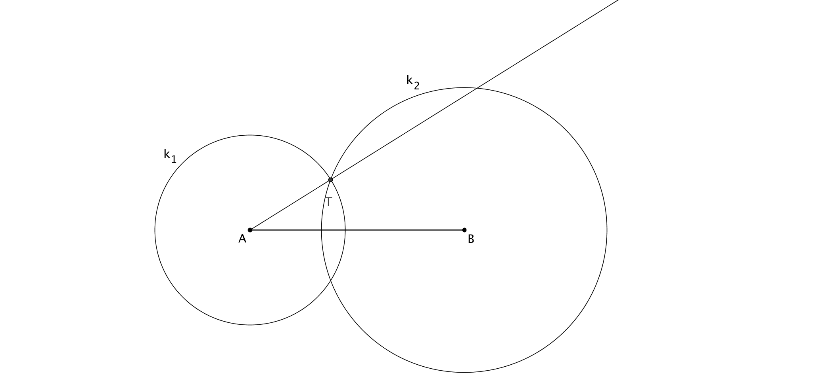
Příklad 1 – zkouška správnosti
Sestrojte trojúhelník ABC, pokud je dáno:
c = 4,5 cm, t_{a} = 3 cm, t_{b} = 4,5 cm

Slide 12
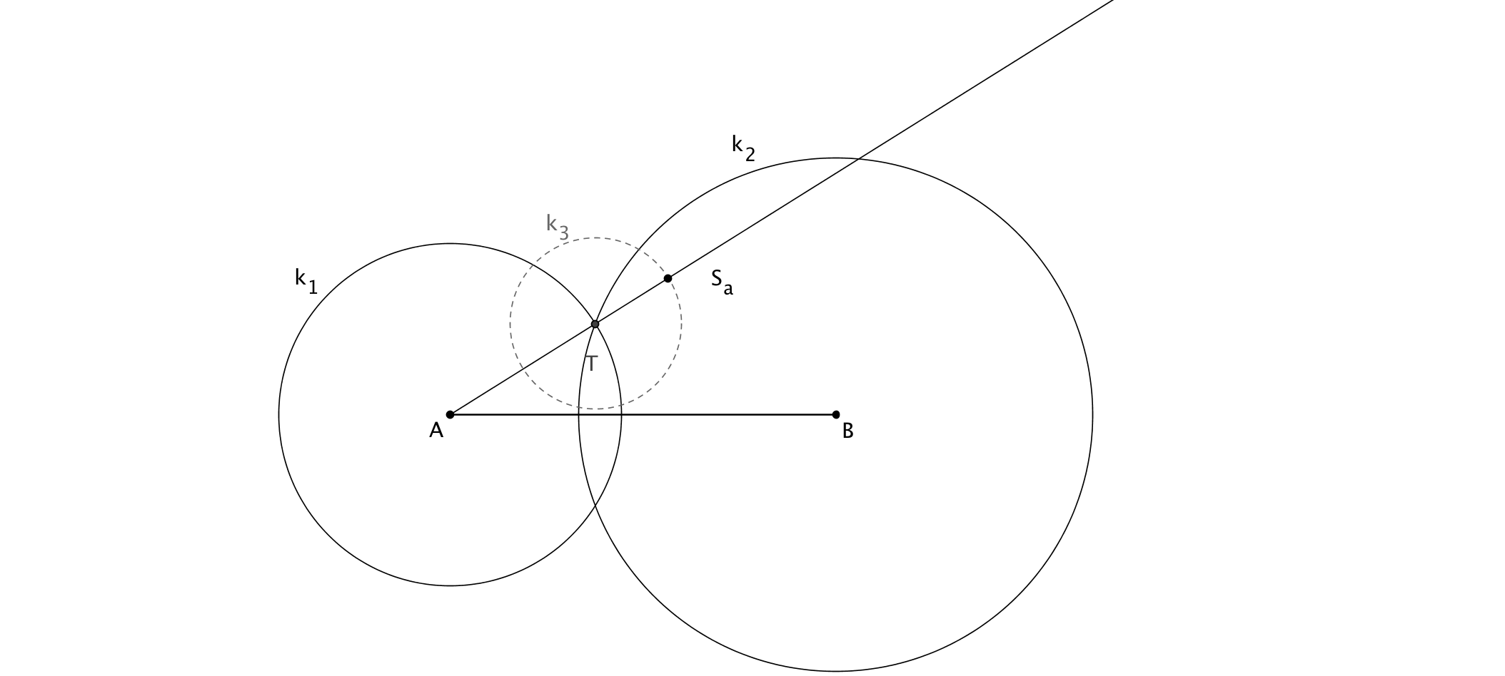
Příklad 1 – zkouška správnosti
Sestrojte trojúhelník ABC, pokud je dáno:
c = 4,5 cm, t_{a} = 3 cm, t_{b} = 4,5 cm

Slide 13
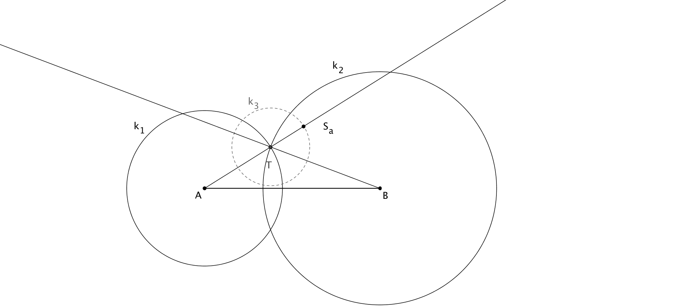
Příklad 1 – zkouška správnosti
Sestrojte trojúhelník ABC, pokud je dáno:
c = 4,5 cm, t_{a} = 3 cm, t_{b} = 4,5 cm

Slide 14
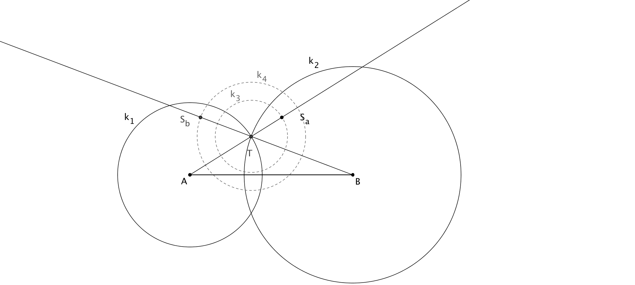
Příklad 1 – zkouška správnosti
Sestrojte trojúhelník ABC, pokud je dáno:
c = 4,5 cm, t_{a} = 3 cm, t_{b} = 4,5 cm

Slide 15
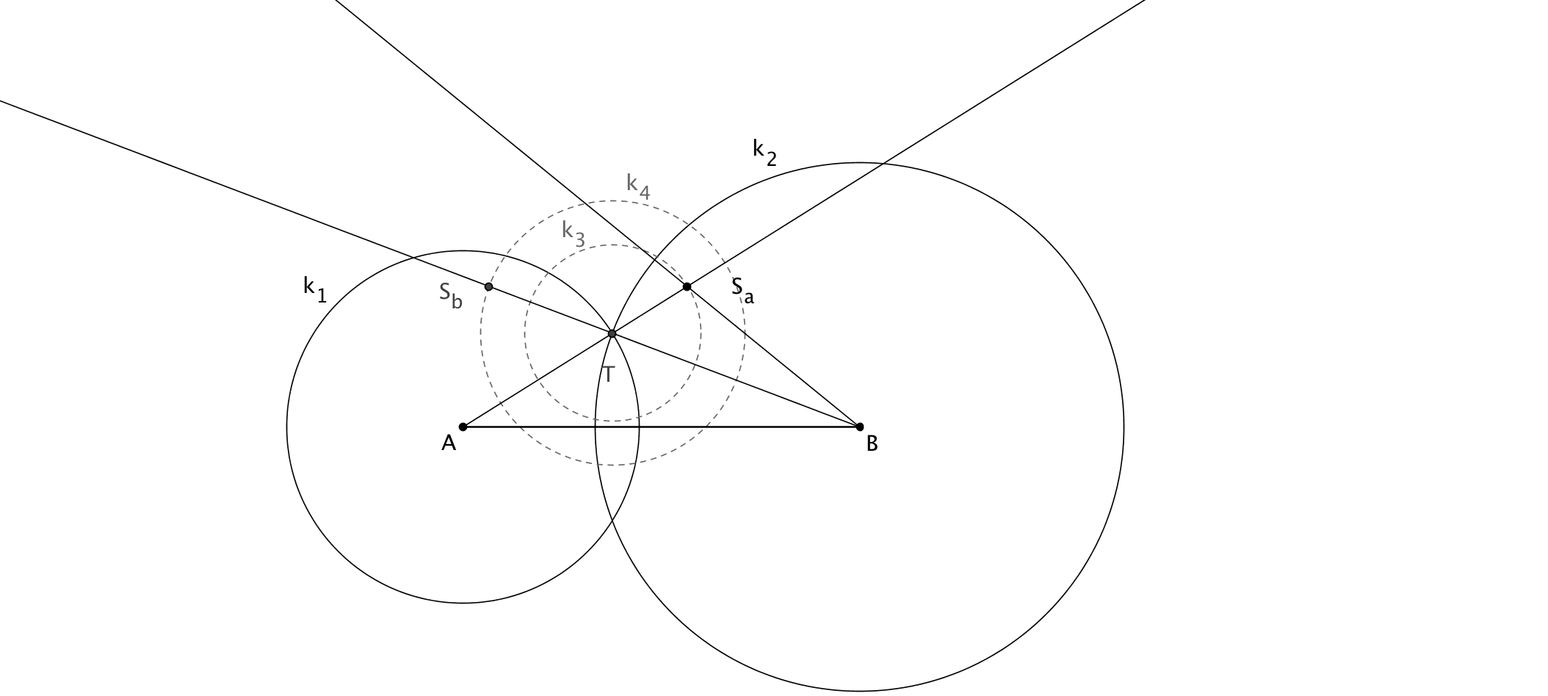
Příklad 1 – zkouška správnosti
Sestrojte trojúhelník ABC, pokud je dáno:
c = 4,5 cm, t_{a} = 3 cm, t_{b} = 4,5 cm

Slide 16
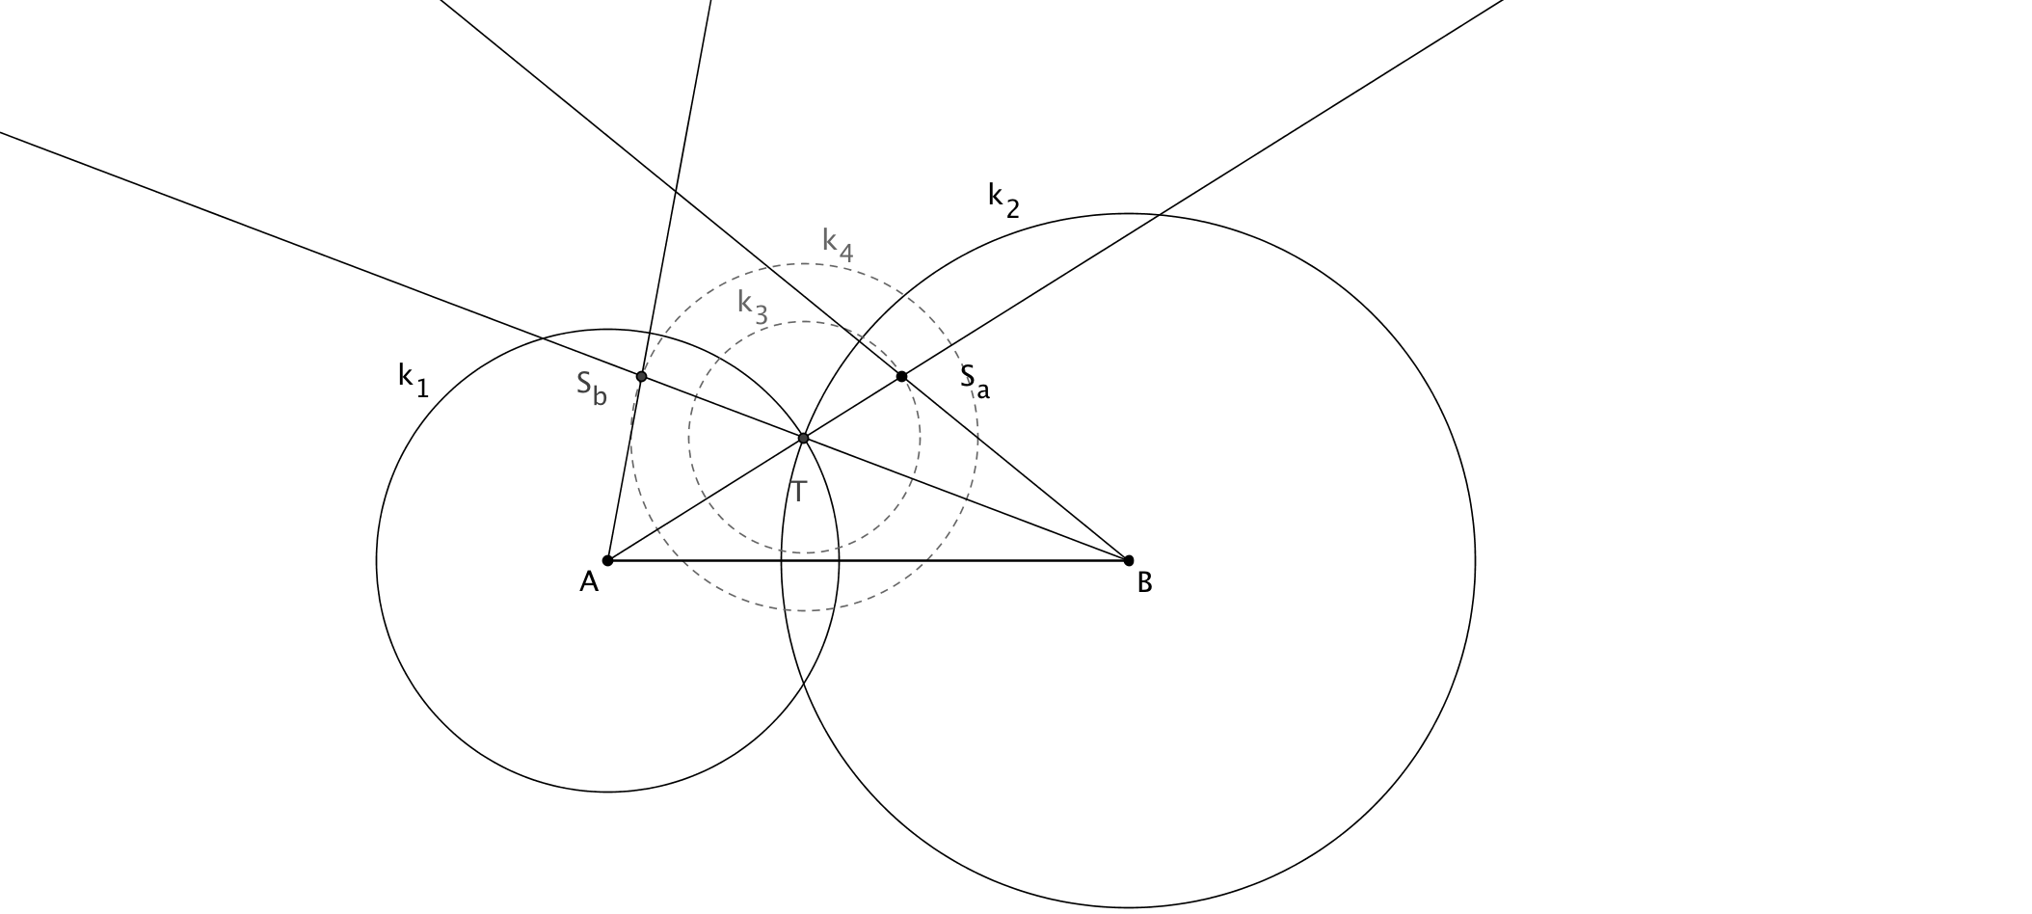
Příklad 1 – zkouška správnosti
Sestrojte trojúhelník ABC, pokud je dáno:
c = 4,5 cm, t_{a} = 3 cm, t_{b} = 4,5 cm

Slide 17
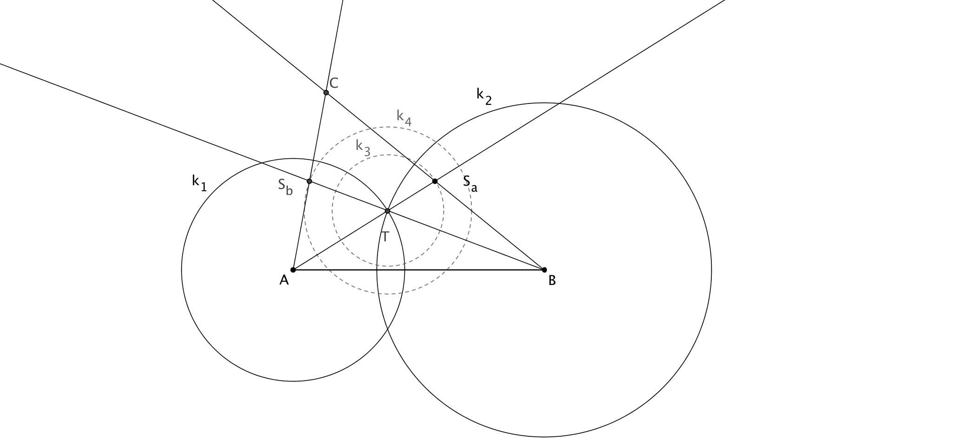
Příklad 1 – zkouška správnosti
Sestrojte trojúhelník ABC, pokud je dáno:
c = 4,5 cm, t_{a} = 3 cm, t_{b} = 4,5 cm

Slide 18
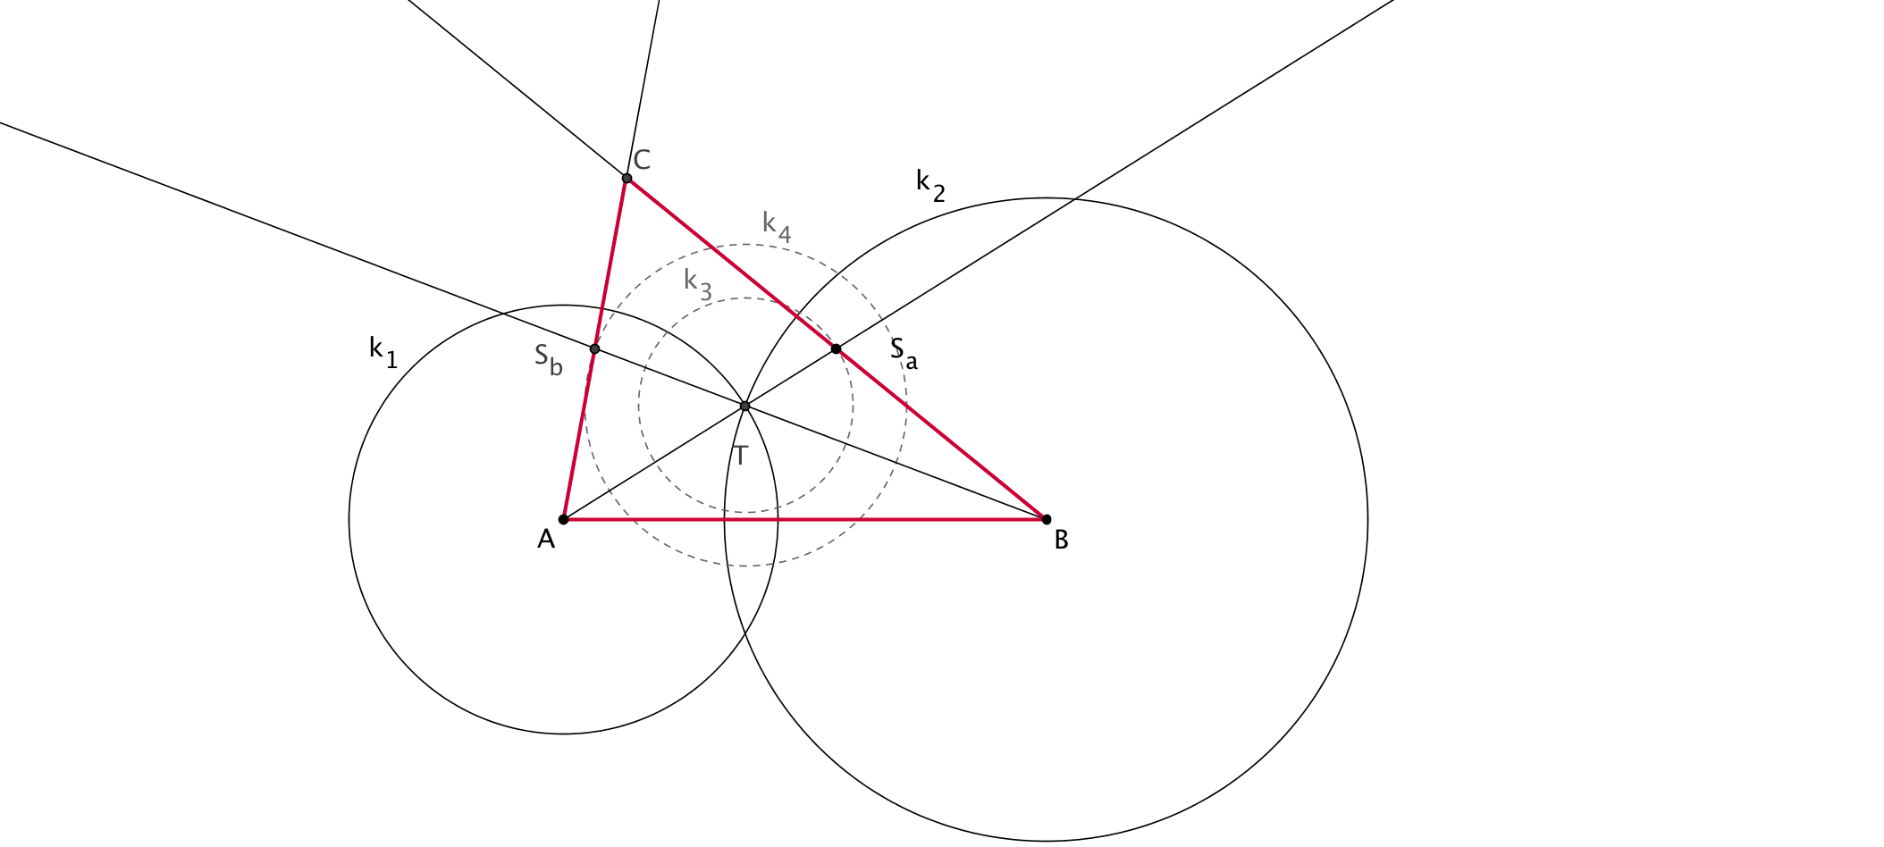
Příklad 1 – zk. správnosti a diskuse
Zadaná úloha má 1 řešení!
Sestrojte trojúhelník ABC, pokud je dáno:
c = 4,5 cm, t_{a} = 3 cm, t_{b} = 4,5 cm

Slide 19
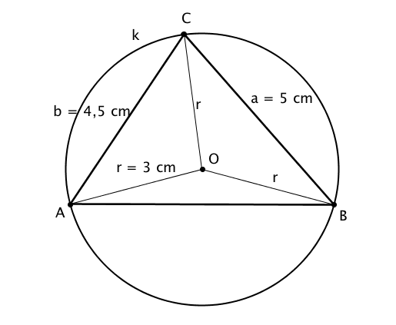
Příklad 2 – zadání a rozbor
Sestrojte trojúhelník ABC, pokud je dáno:
a = 5 cm, b = 4,5 cm, r = 3 cm
Pozn.: r – poloměr kružnice opsané

Slide 20
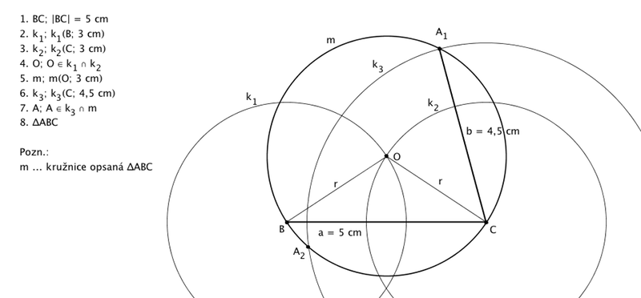
Příklad 2– rozbor a postup
Sestrojte trojúhelník ABC, pokud je dáno:
a = 5 cm, b = 4,5 cm, r = 3 cm
Pozn.: r – poloměr kružnice opsané

Slide 21

Příklad 2 – zkouška správnosti
Sestrojte trojúhelník ABC, pokud je dáno:
a = 5 cm, b = 4,5 cm, r = 3 cm
Pozn.: r – poloměr kružnice opsané

Slide 22
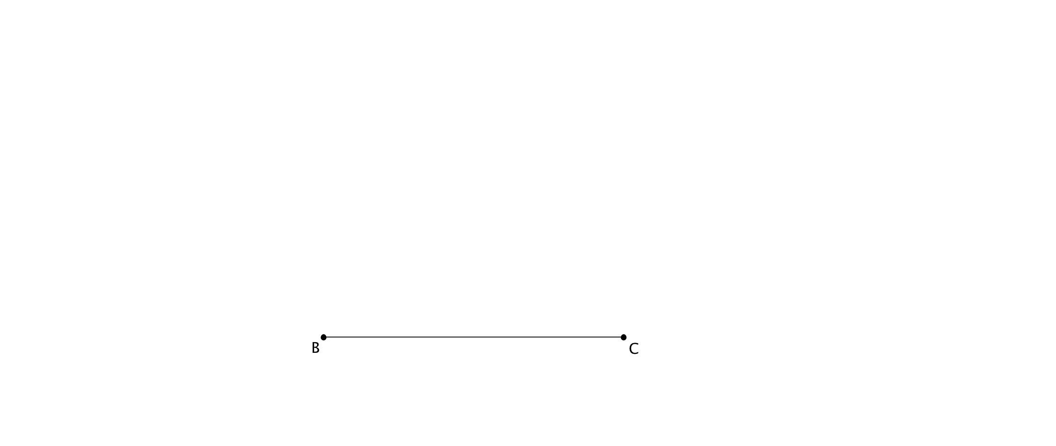
Příklad 2 – zkouška správnosti
Sestrojte trojúhelník ABC, pokud je dáno:
a = 5 cm, b = 4,5 cm, r = 3 cm
Pozn.: r – poloměr kružnice opsané

Slide 23
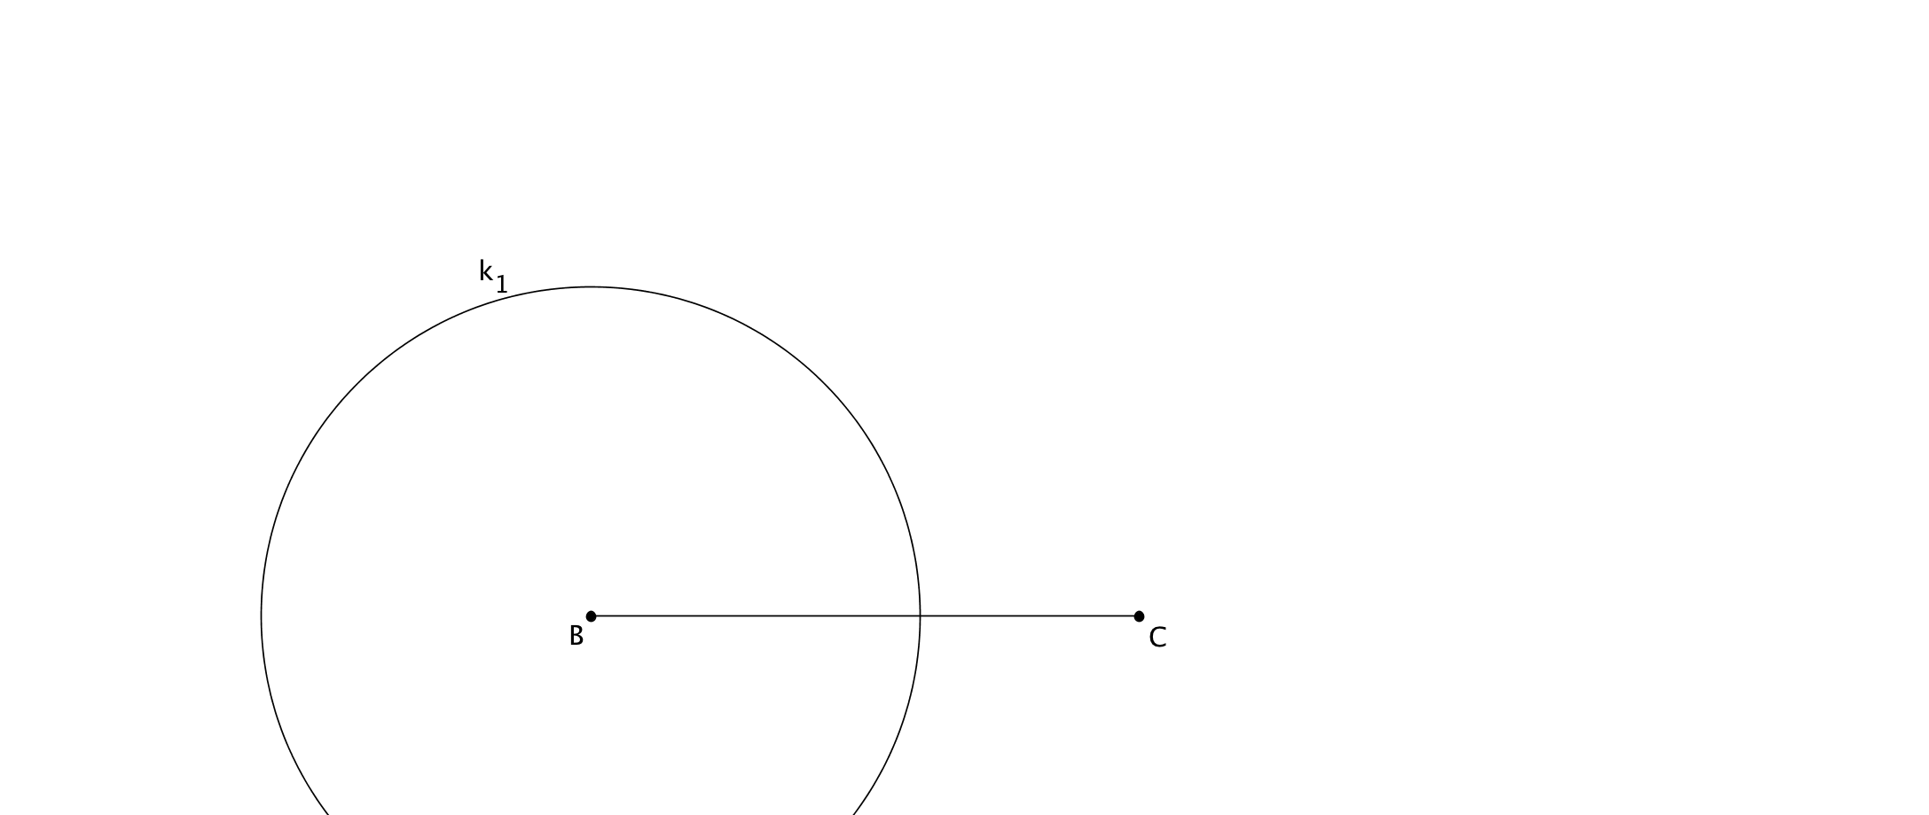
Příklad 2 – zkouška správnosti
Sestrojte trojúhelník ABC, pokud je dáno:
a = 5 cm, b = 4,5 cm, r = 3 cm
Pozn.: r – poloměr kružnice opsané

Slide 24
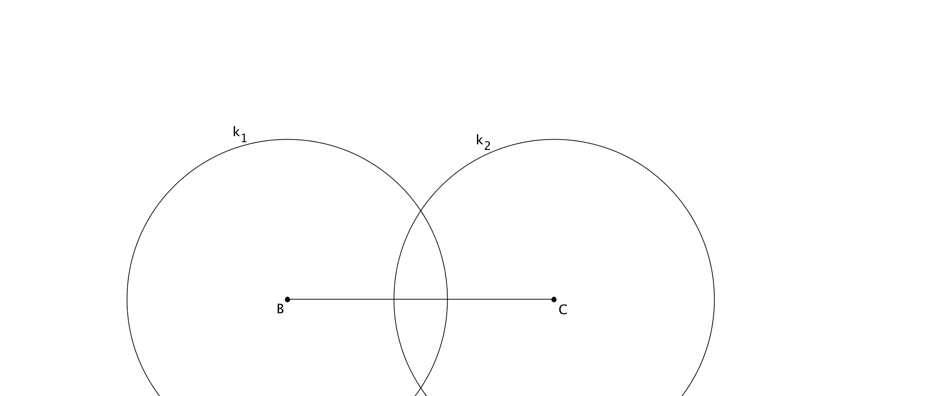
Příklad 2 – zkouška správnosti
Sestrojte trojúhelník ABC, pokud je dáno:
a = 5 cm, b = 4,5 cm, r = 3 cm
Pozn.: r – poloměr kružnice opsané

Slide 25

Příklad 2 – zkouška správnosti
Sestrojte trojúhelník ABC, pokud je dáno:
a = 5 cm, b = 4,5 cm, r = 3 cm
Pozn.: r – poloměr kružnice opsané

Slide 26
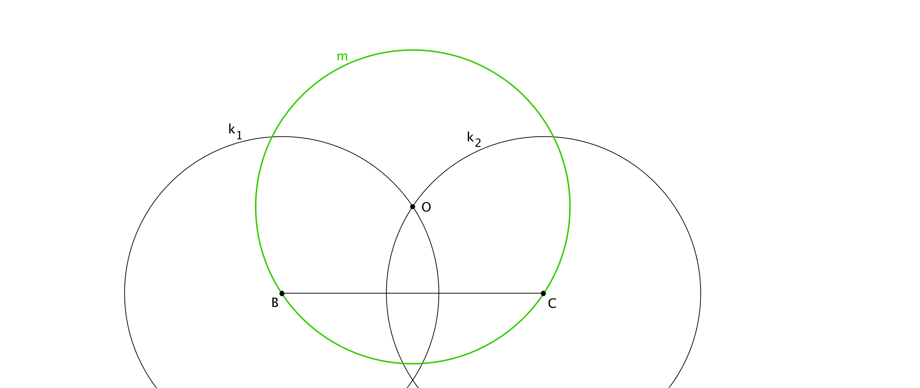
Příklad 2 – zkouška správnosti
Sestrojte trojúhelník ABC, pokud je dáno:
a = 5 cm, b = 4,5 cm, r = 3 cm
Pozn.: r – poloměr kružnice opsané

Slide 27
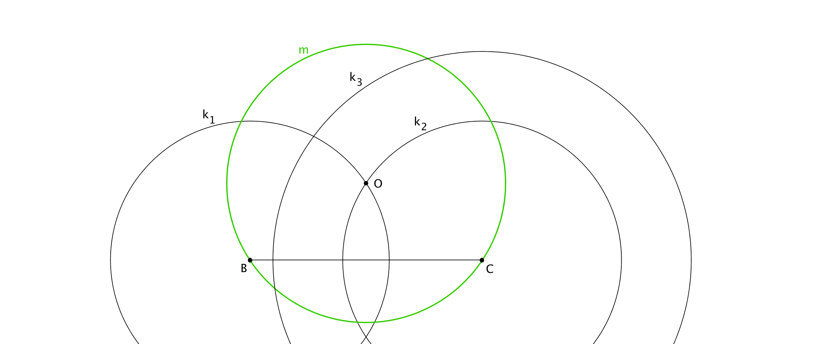
Příklad 2 – zkouška správnosti
Sestrojte trojúhelník ABC, pokud je dáno:
a = 5 cm, b = 4,5 cm, r = 3 cm
Pozn.: r – poloměr kružnice opsané

Slide 28
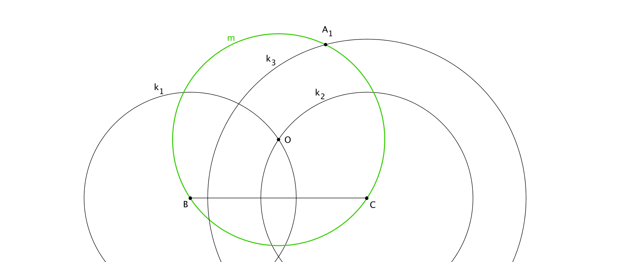
Příklad 2 – zkouška správnosti
Sestrojte trojúhelník ABC, pokud je dáno:
a = 5 cm, b = 4,5 cm, r = 3 cm
Pozn.: r – poloměr kružnice opsané

Slide 29
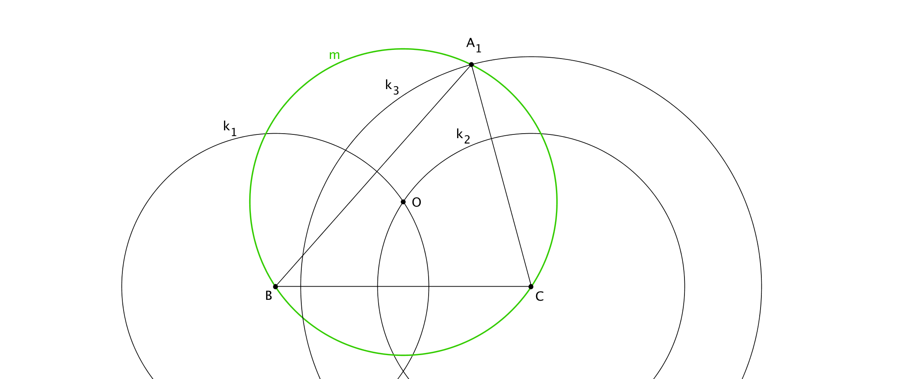
Příklad 2 – zkouška správnosti
Sestrojte trojúhelník ABC, pokud je dáno:
a = 5 cm, b = 4,5 cm, r = 3 cm
Pozn.: r – poloměr kružnice opsané

Slide 30
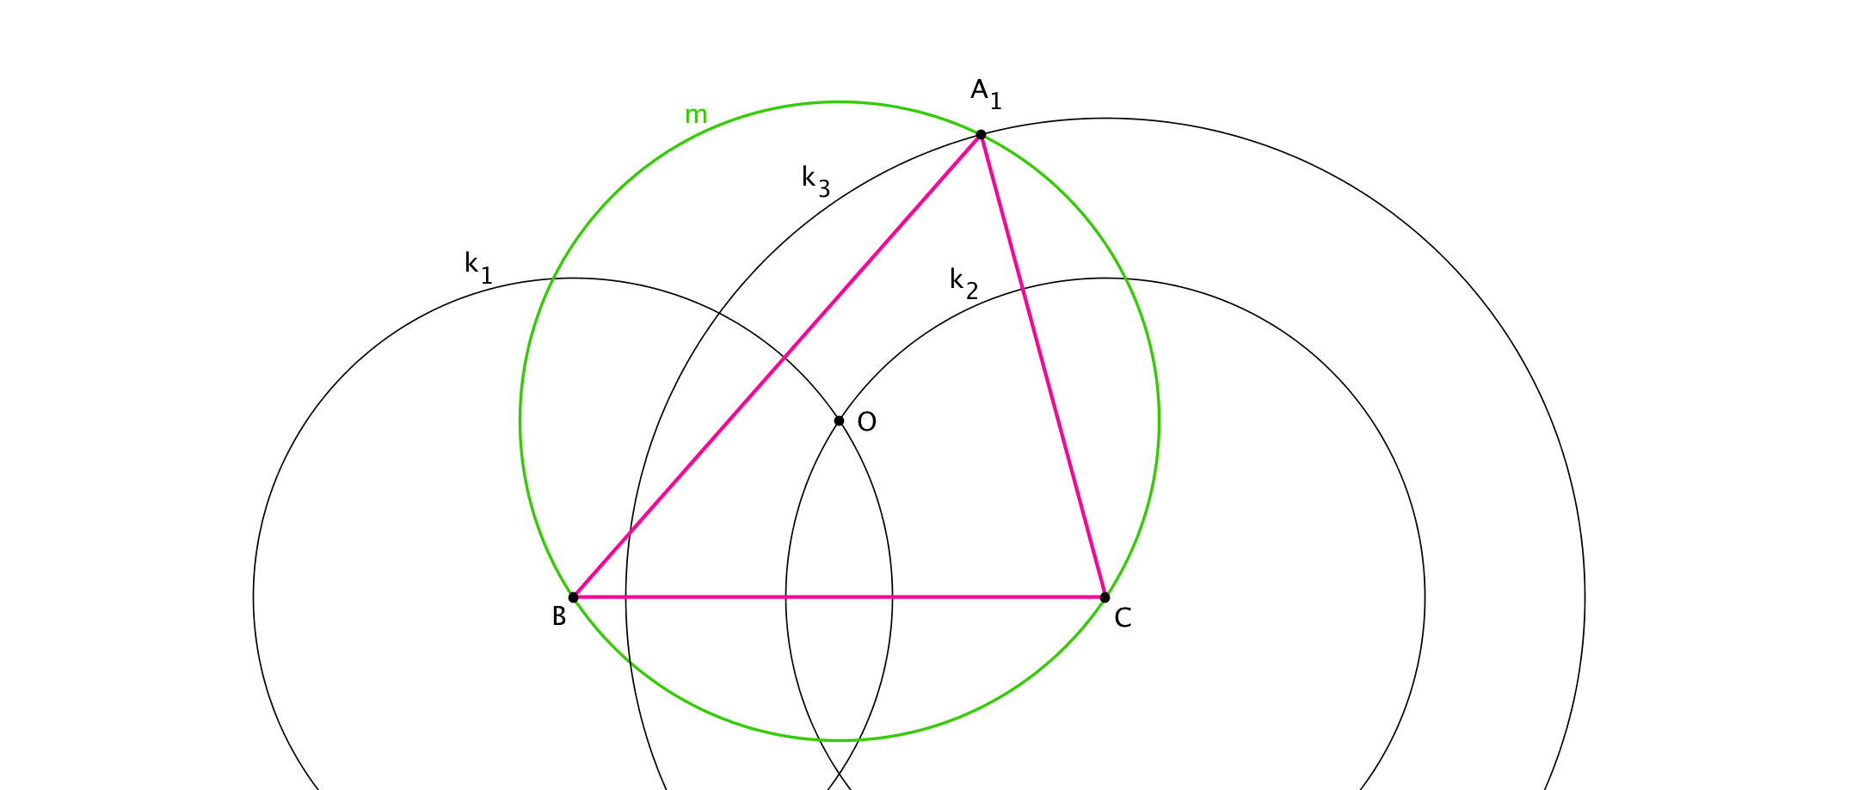
Příklad 2 – zkouška správnosti
Sestrojte trojúhelník ABC, pokud je dáno:
a = 5 cm, b = 4,5 cm, r = 3 cm
Pozn.: r – poloměr kružnice opsané

Slide 31
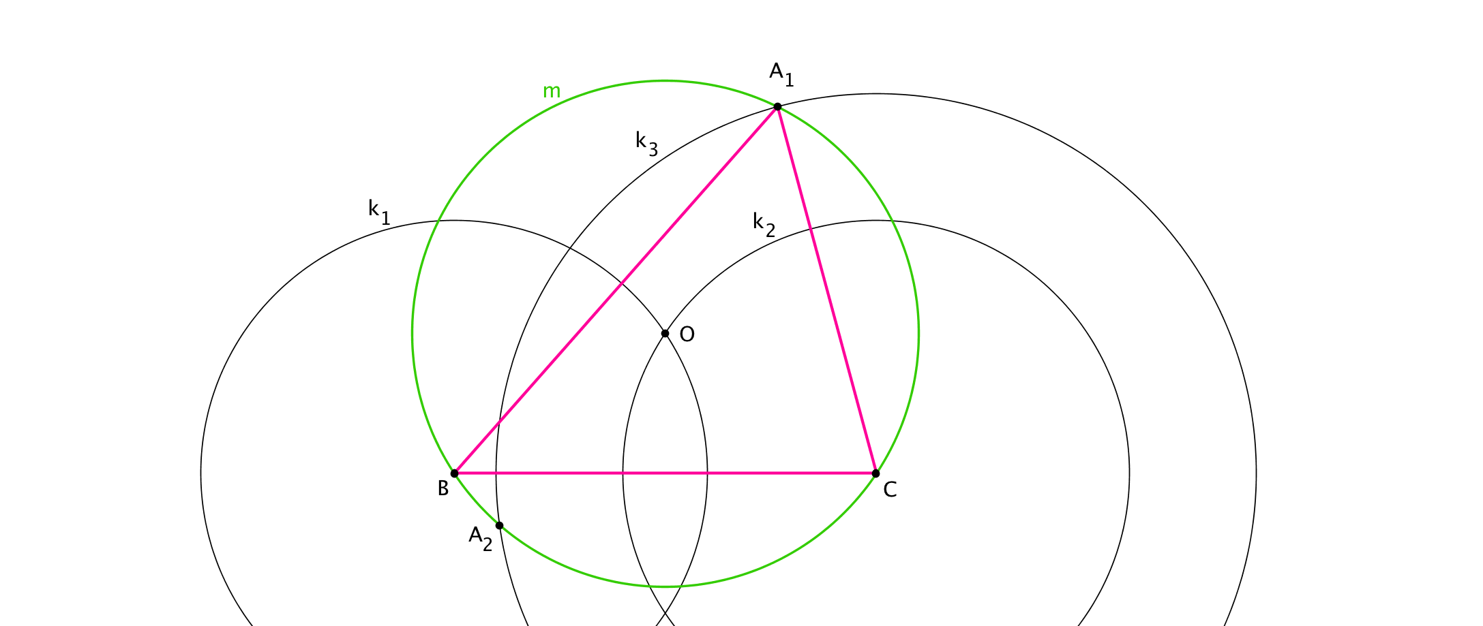
Příklad 2 – zkouška správnosti
Sestrojte trojúhelník ABC, pokud je dáno:
a = 5 cm, b = 4,5 cm, r = 3 cm
Pozn.: r – poloměr kružnice opsané

Slide 32
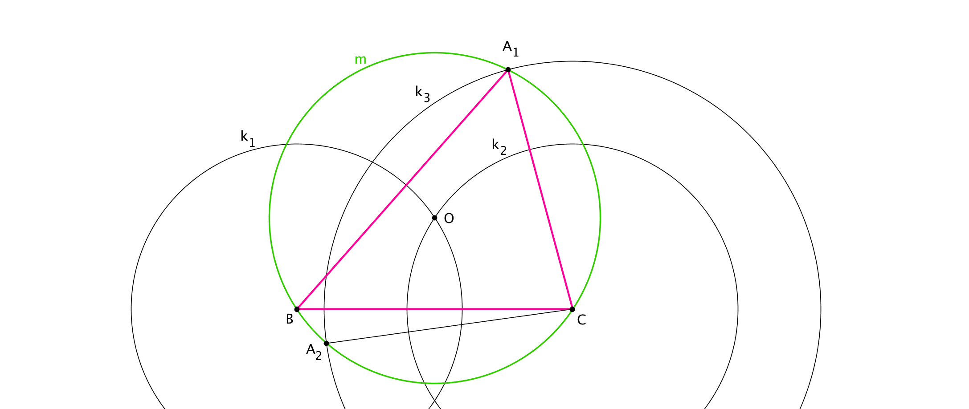
Příklad 2 – zkouška správnosti
Sestrojte trojúhelník ABC, pokud je dáno:
a = 5 cm, b = 4,5 cm, r = 3 cm
Pozn.: r – poloměr kružnice opsané

Slide 33
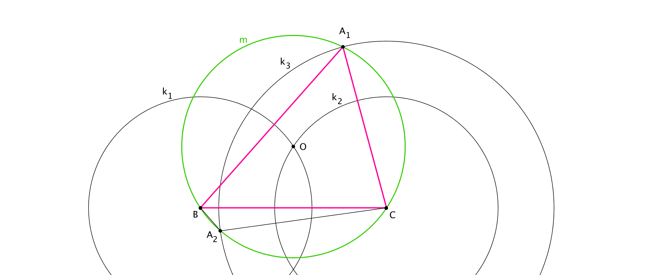
Příklad 2 – zkouška správnosti
Sestrojte trojúhelník ABC, pokud je dáno:
a = 5 cm, b = 4,5 cm, r = 3 cm
Pozn.: r – poloměr kružnice opsané

Slide 34
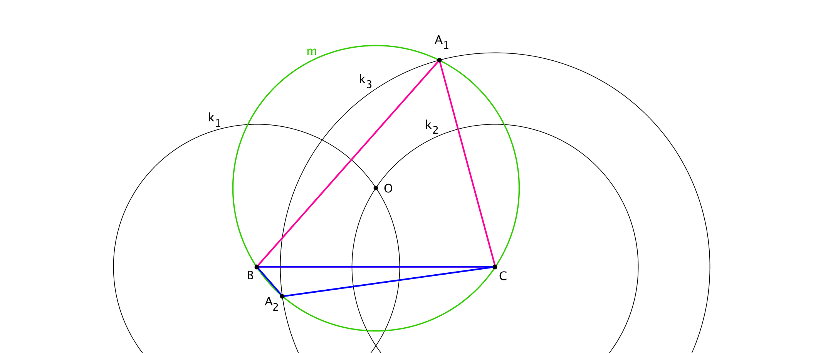
Příklad 2 – zk. správnosti a diskuse
Zadaná úloha má 2 řešení!
Sestrojte trojúhelník ABC, pokud je dáno:
a = 5 cm, b = 4,5 cm, r = 3 cm
Pozn.: r – poloměr kružnice opsané

Slide 35

Odkazy
Zadání příkladů vychází z následující učebnice:
  HERMAN, Jiří a kol. Geometrické konstrukce: Matematika pro nižší třídy víceletých gymnázií. 1. vyd. Praha: Prometheus, 1998. ISBN 978-80-7196-114-7.
Řešení vytvořeno v aplikaci GeoGebra
  http://www.geogebra.org/cms/
Řešení k dispozici na serveru GeoGebraTube
  http://www.geogebratube.org/collection/show/id/2201

